Slide 2
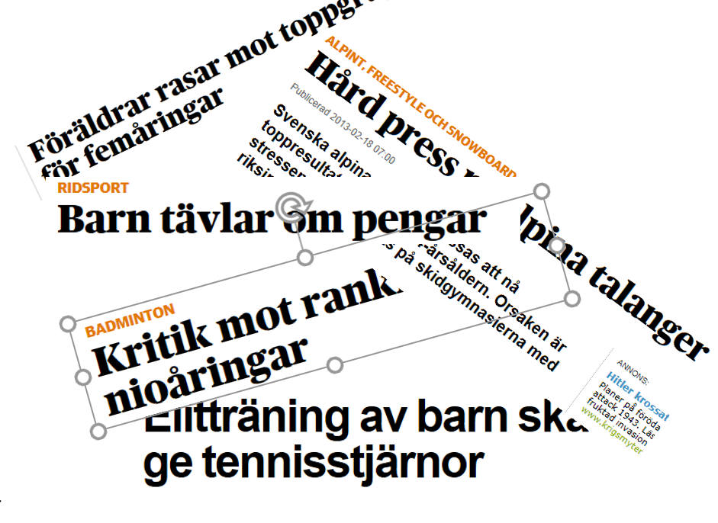
Föräldrapress!
Ca 20% av idrottande barn upplever att föräldrarna pressar dem.
Att vara förälder är att vara ledare.
https://www.instagram.com/p/CNcVDyonk9H/?utm_source=ig_web_copy_link
Notes:
RFs undersökning säger detta, som gjordes under 2010.
Att vara förälder är den mest komplexa formen av ledarskap.
Vad är föräldrapress och vad är uppfostran?
Exempel Frejas cup i Arcus.

Slide 3
§
Idrotten vill - textad – YouTube

Slide 4
Föreningens
policy
Idrotten Vill
FNs barnkonvention
Blågula vägen
Alla grupper i föreningen
Alla Skidföreningar
Alla idrotter
Alla länder
Notes:
Vad heter den i din idrott?

Slide 5
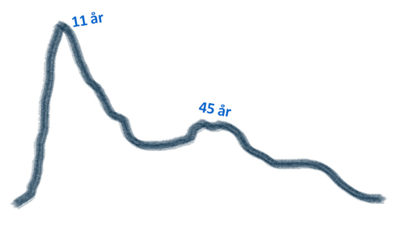
Elvaårsstupet
Fler börjar att idrotta tidigare.
Tjejer slutar tidigare än killar
14 procent av tjejerna i gymnasiet når det rekommenderade målet för daglig motion.
Notes:
Trenden är att barndomen sker utanför idrotten En genomsnittlig idrottskarriär är 11 år. En trend som vi tycker är viktigt att motverka.
Folkhälsomyndigheten. Den nordiska rekommendationen för fysisk aktivitet för barn och unga lyder: "Minst 60 minuters fysisk aktivitet per dag, både med måttlig och hög intensitet. Aktiviteterna kan sannolikt delas upp i kortare intervaller under dagen och bör vara av olika slag".
RF Målsättning! Så länge som möjligt!

Slide 6
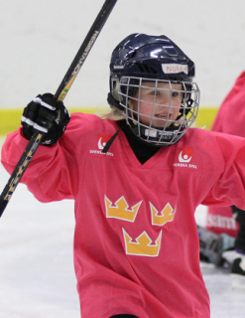
Barnrättsperspektiv
”All idrottsverksamhet för barn och ungdomar ska bedrivas utifrån ett
barnrättsperspektiv och följa FN:s barnkonvention.”
”Ett barnrättsperspektiv innebär att se till det enskilda barnets behov
och förutsättningar på den utvecklingsnivå det befinner sig”
Källa RF:s dokument ”Anvisningar för
barn och ungdomsidrott”
Notes:
”All idrottsverksamhet för barn och ungdomar ska bedrivas utifrån ett
barnrättsperspektiv och följa FN:s barnkonvention.”
”Ett barnrättsperspektiv innebär att se till det enskilda barnets behov
och förutsättningar på den utvecklingsnivå det befinner sig”
Källa RF:s dokument ”Anvisningar för
barn och ungdomsidrott”

Slide 7
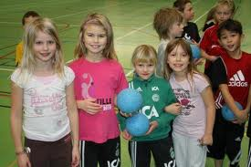
Ditt barns idrott!
Har du och ditt barn samma syn på idrotten?
Notes:
Gör enkäten från Värdefullt och diskutera utifrån den.
Vem är talang?

Slide 8
Att se helheten!
Vad ger idrotten ditt barn?
Inom svensk idrott pratar vi om ungdomsidrottens närsynthet.
Är idrotten en lek?
Barndomen har ett värde i sig!
Notes:
Hur värderar vi det idrotten ger barnen, vad är det värt i pengar men en stark benstomme eller social kompetens?
Hur kan man tillsammans bygga upp en miljö runt barnen så de fortsätter länge.
Om idrotten då är en lek, betraktar man då idrottsutrustning som leksaker. Ex: Inte tvingar jag mitt barn fortsätta med sitt legobygge.

Slide 9
Riktlinjer Idrott för barn (-12år) enligt Idrotten Vill
Idrott för barn ska bedrivas ur ett barnrättsperspektiv och följa FN:s konvention om barns rättigheter (barnkonventionen).
Idrott för barn ska vara lekfull, allsidig och bygga på barnens egna behov och förutsättningar och ta hänsyn till variationer i utvecklingstakten.
Idrott för barn ska utformas så att de kan lära sig idrotten och få ett livslångt intresse för den.
Idrott för barn ska i första hand bedrivas i enkla former i närområdet. Även tävlingsverksamheten ska huvudsakligen ske lokalt och resultaten ska ges liten uppmärksamhet.

Slide 10
Riktlinjer Idrott för barn (-12år) enligt Idrotten Vill
Idrottsföreningarna ska erbjuda alla barn en kamratlig och trygg social miljö, där de kan utvecklas och bli delaktiga i utformningen av verksamheten och därmed vänja sig vid att ta ansvar för sig själv och andra.
Idrott för barn ska ledas av ledare med grundläggande kunskap om barns fysiska, psykiska och sociala utveckling.
Barn ska i drotts-verksamheten få lära sig att ta hänsyn till kamrater och ledare och lära sig vikten av rent spel.
Idrottsrörelsen ska i samverkan med skolan bidra till ökad fysisk aktivitet inom ramen för den samlade skoldagen.
Vad innebär detta för dig och din förenings verksamhet? Hur omsätter ni det i handling?

Slide 11
Att prata om prestation!
Vilka frågor ställer vi efter matcher eller tävlingar?
Barn klarar tävlingssituation, men kan ha andra mål än vad vuxna har.
Notes:
För oss föräldrar är det vikigt att få prata om tävlingen eller matchen. Men hur gör vi då det, hur frågar vi? Låt barnet få inleda samtalet och ta det i sin takt, undvik långa samtal. Var tydlig med att göra klart för ditt barn att hon inte behöver prestera för att göra dig glad.

Slide 12
ALM trädet prestationsfokusering istället för resultatfokusering
A= ansträngning
L= lärande
M= misstag
Det handlar om hur mycket vi anstränger oss, vad vi lär oss och hur vi hanterar misstag.
Det är inte farligt att misslyckas! Om man inte behöver vara rädd för att misslyckas kan man istället lägga energi på att lyckas.

Slide 13
Råd till föräldrar från idrottare…
Vanligaste rådet- Var stöttande
Ha en tillåtande attityd, “pusha” inte barnen.
Se till att barnen får ta del av beslutsprocessen eller låt dem få bestämma (i idrott)
Viktigt att låta dem få veta att de deltar på deras egna premisser

Slide 14
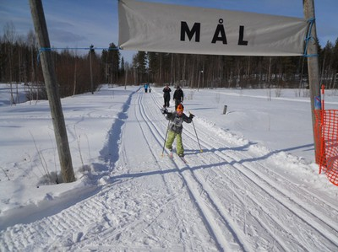
Råd till föräldrar från idrottare…
Ta reda på vad barnet vill/känner
Undvik att lägga sig träningen och kritisera inte.
Låt dem utvecklas i sin egen takt och låt dem prova så många sporter de vill.

Slide 15
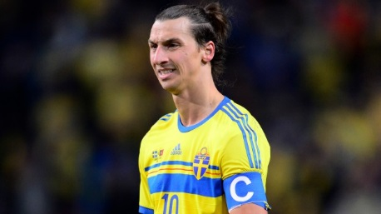
Barns fysiska utveckling
Vad är en talang?

Slide 16
Medfödda förutsättningar
Träningsmängd/
inlärning
Talang
Mognad/utvecklings-takt
Stimulerande miljö
Ingen vinner på toppning, inte ens de som kortsiktigt krossar och vinner!

Slide 17
Barns fysiska utveckling
Utvecklingstakten är olika hos varje barn
Det kan skilja upp till 3-5 år i fysisk utveckling hos barn
Svackor i utvecklingen kan förekomma när barnen närmar sig puberteten

Slide 18
Framgångsfaktorer
Att sent specialisera sig på en idrott.
Att få växa upp på en liten ort i en liten förening och få mycket speltid.
Att hålla på med spontanidrott 3,5tim mer i veckan än andra
Föräldrar med ekonomiska förutsättningar
Källa: RF:s dokument Anvisningar för barn och ungdomsidrott

Slide 19
Äta – Träna - Vila
Alla tre delar hänger ihop!

Slide 20
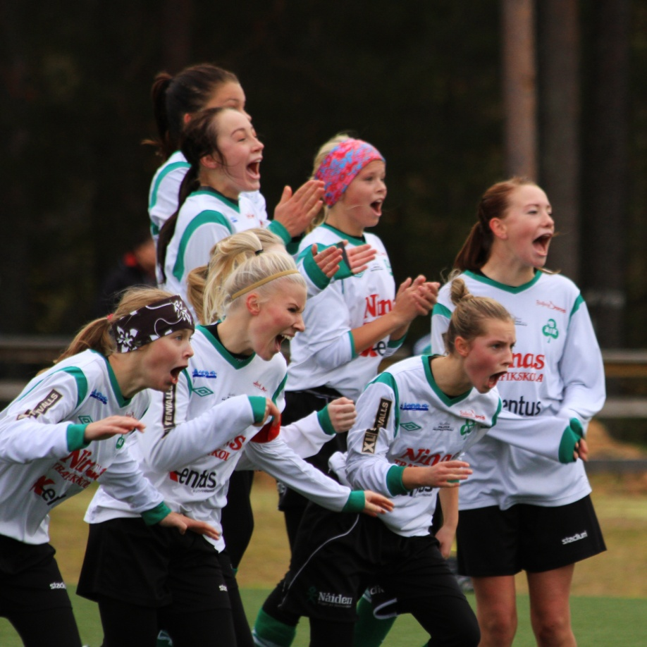
Framtiden!
Vilka barn fortsätter att idrotta?
Notes:
De barn som fortsätter idrotts längs är de barn som har föräldrar som själv är ideellt engagerade som aktivitets- eller organisationsledare. De som håller ut näst längs är de som har föräldrar som bryr sig, tex skjutsar, hämtar tittar på träningar och matcher. De som slutar först är ju naturligtvis de som inte har någon som bryr sig eller backar upp.
Vilka av dina beteenden förstärker barnens lust till idrott?

Slide 21
Familjens betydelse för att idrotta
Ofta föräldrar som introducerar till idrott (oftast pappa)
Aktiva föräldrar har aktiva barn - speciellt viktigt för tjejer
Föräldrars engagemang är positivt relaterat till barns engagemang i idrott
Hög press och överdrivet engagemang är relaterat till stress och utmattning
Stort familjeengagemang krävs för att kunna ta tillvara på möjligheter för träning och tävlingsmöjligheter

Slide 22
Vilken idrottsförälder är du?
Del§a filmen - vilken idrottsförälder är du? – YouTube

Slide 23
Petra Mörtsjö
Petra.mortsjo@rfsisu.se 070-6868092
Hemsida: www.rfsisu.se/norrbotten
www.urplay.se
Youtube, Johan Fallby:
Bok, Gör det bättre själv om du kan
Peptalk - Så kan föräldrar öka och sänka barns lust att idrotta – YouTube
Amanda Visek, Fun in sport: Vad gör idrott kul för barn - Amanda Visek har tagit fram en FunMap - YouTube
Instagram:
Idrottsföräldern
Citat och händelser från verkligheten med ironi och humor.

Slide 24
Tack för ditt deltagande ☺

